Slide 1

স্বাগতম

Slide 2
পাঠ পরিচিতি
বিষয়ঃ সামাজিক বিজ্ঞান
শ্রেণীঃ নবম
অধ্যায়ঃ তৃতীয়
সময়ঃ ৪৫ মিনিট
তাং ০৮৷ ০৯৷১৩ ইং
শিক্ষক পিরিচিতি
মোঃ আতাউর রহমান (বি,এসসি,বি,এড)
সহকারী শিক্ষক, নিয়ামাতপুর ইসলামিয়া আলিম মাদ্রাসা,নিয়ামাতপুর, নাওগাঁ
মোবাইল নং ০১৭২৯৪৪৩১৯৫
E-mail-ataurrahmanramquar@gmail.com

Slide 3
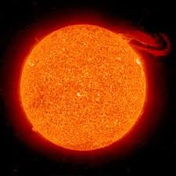
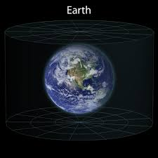
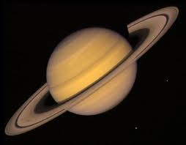
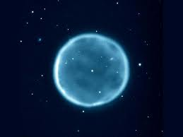
আজকার পাঠঃ সৌরজগত
সূর্য
চন্দ্র
নক্ষত্র

Slide 4
শিখন ফলঃ
১ ৷ সৌর জগৎ কি তা বলতে পারবে ৷
২ ৷ সৌরজগৎ এ কত গুলি গ্রঽ ও উপগ্রঽ তা লিখতে পারবে ৷
৩ ৷ পৃথিবীর পরিচয় সমপকে জ্ঞান অজন করতে পারবে৷

Slide 5

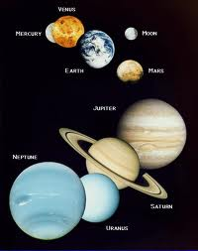
সূর্যের চারিদিকে গ্রহ গুলো ঘুরছে।
গ্রহ গুলো নিজ নিজ কক্ষ পথে ঘুছে।

Slide 6
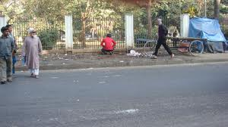
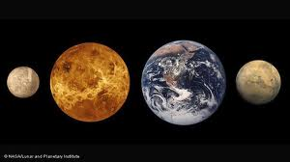
৯টি গ্রহ-১। বুধ, ২। শুক্র ৩।পৃথিবী ৪। মঙ্গল৫।বৃহস্পতি ৬।শনি ৭।ইউরেনাস
৮।নেপচুন ও ৯।প্লটো
পৃথিবীতে প্রাণীও উদ্ভিত বসবাস করে।
পৃথিবীর সঙ্গে গ্রহও উপগ্রহ কিভাবে ঘুরে।

Slide 7
১৷সূর্য ও তার গ্রহ,উপগ্রহ ও ধুমকেতু নিয়ে সৌরজগৎ গঠিত হয়েছে।
২ ।সৌরজগতে ৯টি গ্রহ , ৪৯টি উপগ্রহ, হাজার হাজার গ্রহানুপুঞ্জ লক্ষ লক্ষ, ধুমকেতু রয়েছে।
৩।পৃথিবী সূর্যের তৃতীয় নিকটতম গ্রহ।পৃথিবীর আয়তন ৫১,০১০০৪২২ বর্গ
কিলোমিটার।সূর্য থেকে পৃথিবীর গড় দুরত্ত ১৫কোটি কিলোমিটার এর গড় তাপমাত্রা ১৩.৯০^{০} সেঃ মিঃ।
৪ । চন্দ্র পৃথিবীর একটি উপগ্রহ। পৃথিবী থেকে চন্দ্রের
দুরত্ত ৩ ৮১৫০০ কিঃ মিঃ ।চন্দ্র ২৯ দিন ১২ঘন্টায় একবার পরিক্রমন করে ।

Slide 8
দলীয় কাজঃ১।সূর্যের চারিদিকে কিভাবে গ্রহ গুলি গুরছে তা আলোচনা কর।
২।পৃথিবী সূর্যের কততম নিকটতম গ্রহ।
এককাজঃ ১। চন্দ্র পৃথিবীর একটি কি।
২।কত দিনে চন্দ্র মাস হয়।
বাড়ির কাজ – ১।সূর্যের চারিকে কি ঘুরে।
২।পৃথিবীতে কি কি উপাদান রয়েছে।

Slide 9

সবাইকে ধন্যবাদ

